Slide 1
SPRING BOOT
Professor: Alisson Lima

Slide 2
SPRING BOOT – AULA 1
Mas o que é SPRING BOOT?
O Spring Boot é um framework de desenvolvimento para aplicativos Java que simplifica a criação de aplicativos robustos e escaláveis. Ele oferece um ambiente de configuração fácil e rápido, permitindo aos desenvolvedores concentrarem-se na lógica de negócios. Com recursos como injeção de dependência e autoconfiguração, o Spring Boot reduz a quantidade de código boilerplate necessária, acelerando o desenvolvimento. Além disso, sua integração com outras ferramentas e bibliotecas do ecossistema Spring facilita a construção de aplicativos modernos e eficientes.

Slide 3
SPRING BOOT – AULA 1
Configuração do nosso ambiente
Vamos trabalhar na versão do java JDK 11. E configurar as variáveis de ambiente no sistema Windows.

Slide 4
SPRING BOOT – AULA 1
Ferramentas
Eclipse.
Tom cat.
Postgres.
Spring Boot .(No Eclipse vou na aba Help -> Markteplace).

Slide 5
SPRING BOOT – AULA 1
Configuração do nosso ambiente
Vamos trabalhar na versão do java JDK 11. E configurar as variáveis de ambiente no sistema Windows.
Configurar nas preferencias do eclipse a jre e o compilador

Slide 6
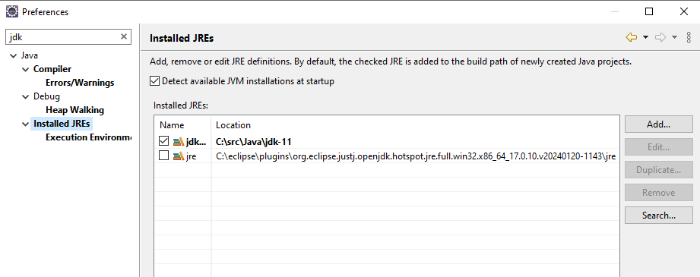
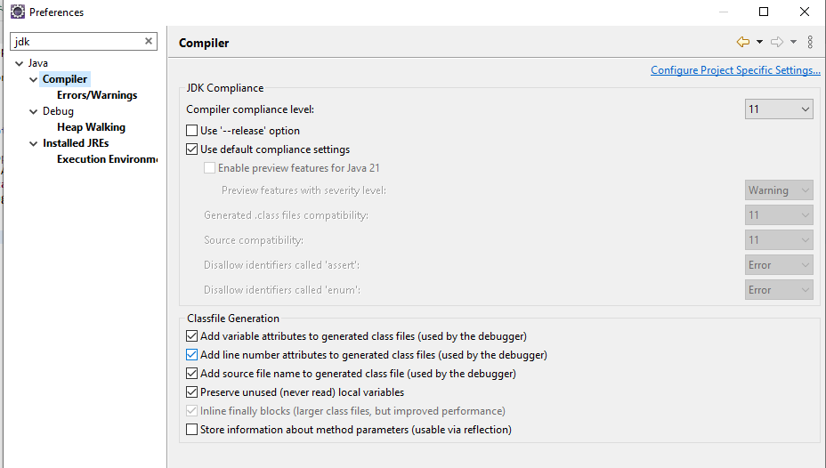
SPRING BOOT – AULA 1
Configuração da JDK no Eclipse
Va na guia Windows e depois em preferences e digite JDK. No compiler informe a versão da java no caso o nosso será 11.
E em installed JREs informe o caminho da JDK configurado a versão 11.

Slide 7
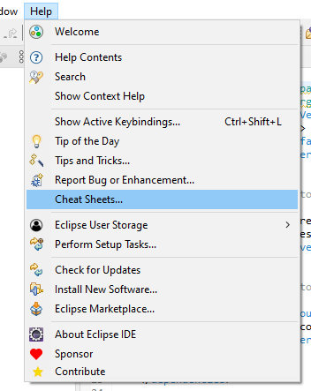
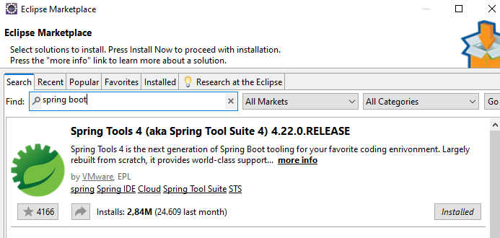
SPRING BOOT – AULA 1
Configurando o Spring Boot
1º forma:
Abra o Eclipse vá na aba help e em seguida Eclipse Marketplace.

Slide 8
SPRING BOOT – AULA 1
Utilizando o Initializr
1º forma:
No navegador digite Spring initializr.
https://start.spring.io/
O identificador do grupo (group ID) é parte da identificação única do seu projeto, junto com o nome do artefato (artifact ID). Esses dois juntos formam o coordenado do Maven (ou do Gradle, se você estiver usando Gradle) e são usados para identificar exclusivamente seu projeto dentro do ecossistema de gerenciamento de dependências.

Slide 9
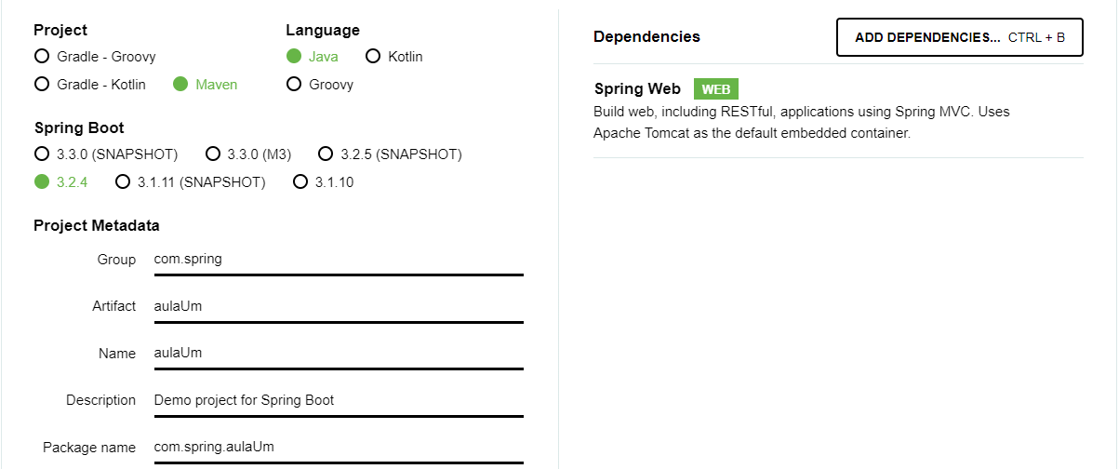
SPRING BOOT – AULA 1
Utilizando o Initializr
1º forma:
Escolher a linguagem java
Com o Maven e dados do projeto
Group: com.spring
Artifact: aulaUm
E adicionar a dependência Spring
Web

Slide 10
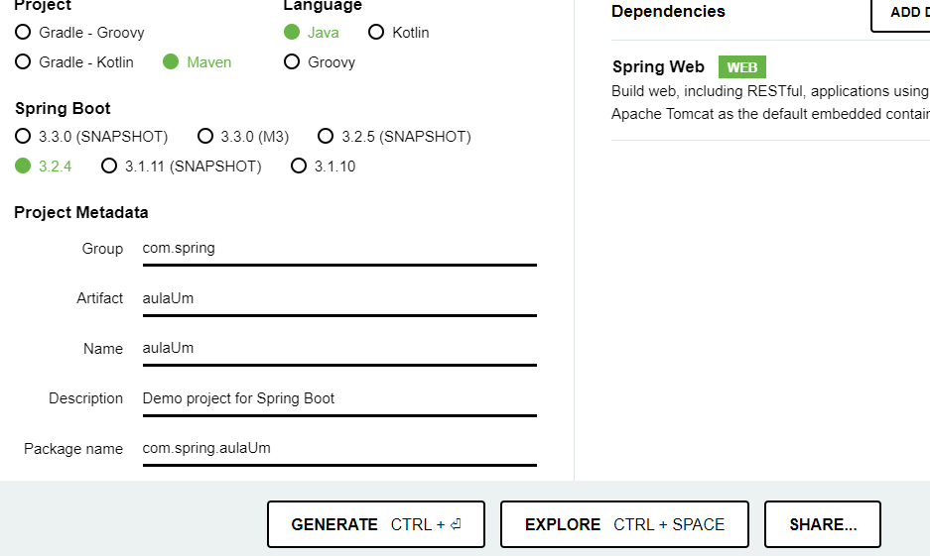
SPRING BOOT – AULA 1
1º forma:
Agora eu dou um click em generate e ele irá fazer o
download o arquivo aulaUm no formato zip.
Depois descompactar a pasta no workspace do Eclipse.

Slide 11
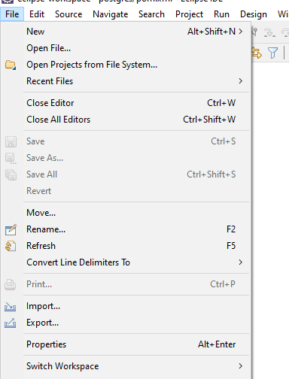
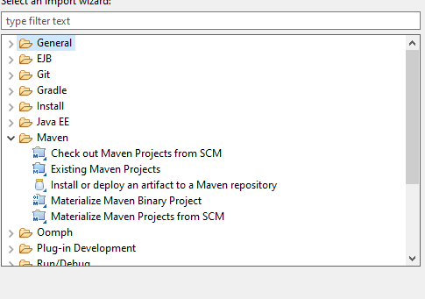
SPRING BOOT – AULA 1
Utilizando o Initializr
1º forma:
Agora eu vou importar o meu projeto:
File => import
Maven => Existing Maven Projects

Slide 12
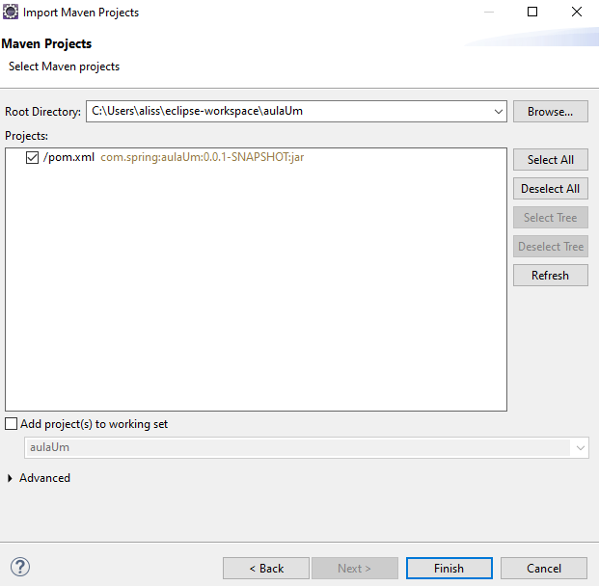
SPRING BOOT – AULA 1
Utilizando o Initializr
1º forma:
Em Root Directory selecionar a pasta aulaUm
E click em finish.

Slide 13
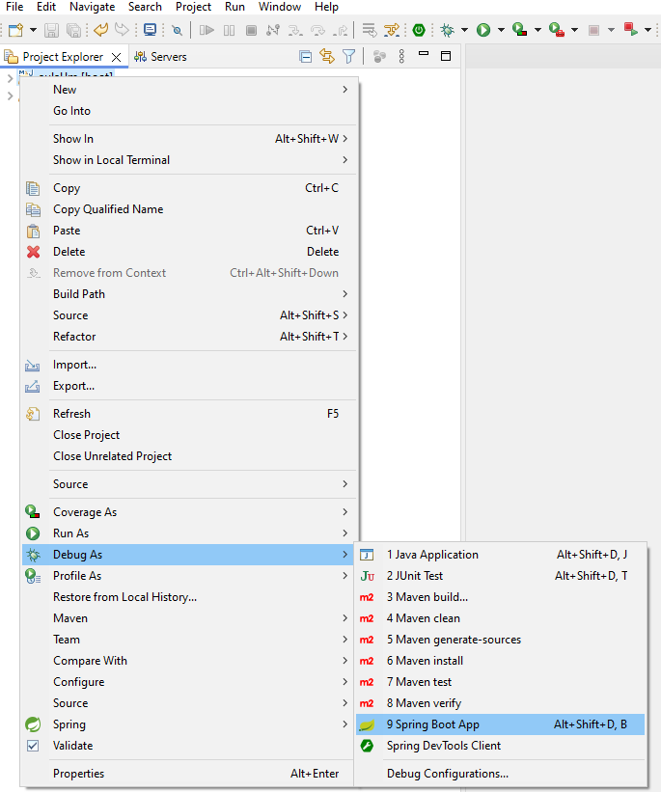
SPRING BOOT – AULA 1
Utilizando o Initializr
1º forma:
Colocando o nosso projeto para rodar.
Caso de algum problema com porta do servidor
Utilizar o cmd em modo de administrador
E fechar no caso a porta 8000 ou 8080 caso esteja em uso.
Comando :
Netstat –ao => para verificar portas
Comando abaixo para fechar processos
Taskkill /F /PID numero do processo a encerrar

Slide 14
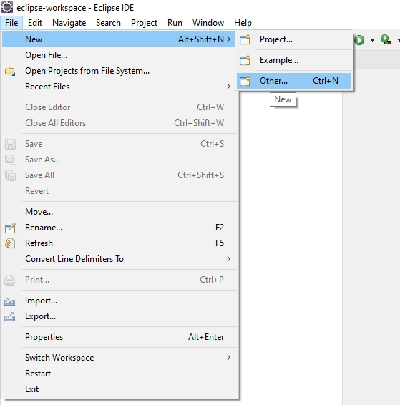
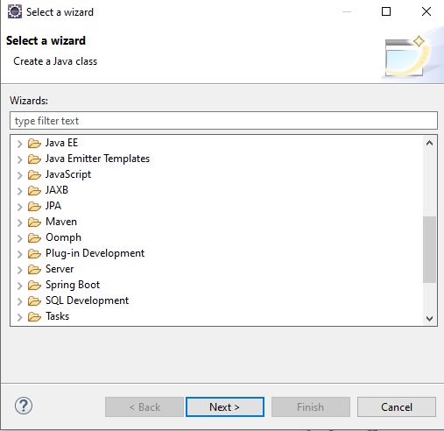
SPRING BOOT – AULA 1
Utilizando o Initializr
2º forma:
Criando agora o projeto
Pelo Eclipse , file=>other
Em select a wizard:
Escolha o Maven

Slide 15
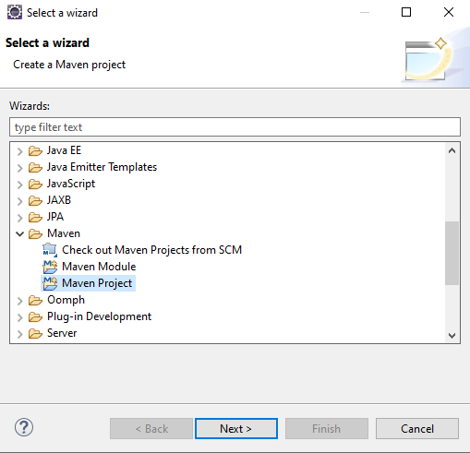
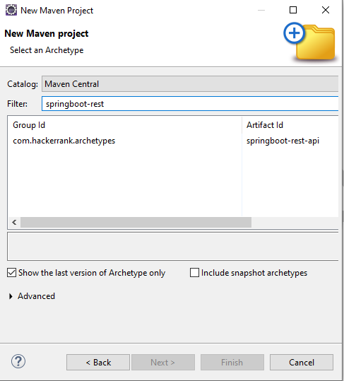
SPRING BOOT – AULA 1
Utilizando o próprio Eclipse
2º forma:
Agora selecione Maven Project
Avance duas vezes;
Em New Maven project
Em CATALOGO selecione Maven Central e em FILTER digite:
springboot-rest.
Selecione a arquitetura Springboot-rest-api

Slide 16
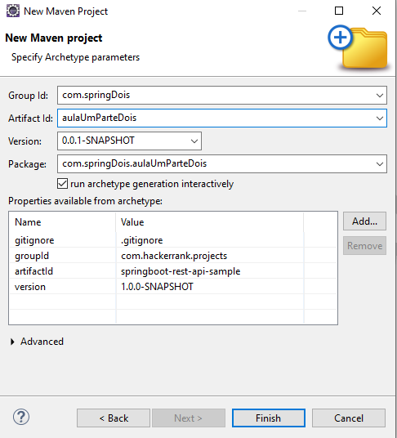
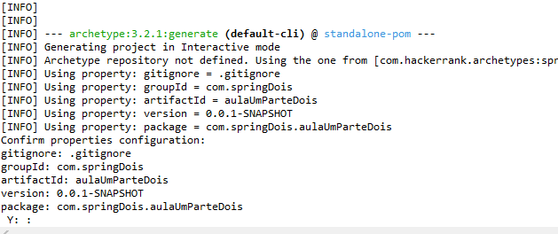
SPRING BOOT – AULA 1
Utilizando o próprio Eclipse
2º forma:
Em New Maven Project Specify Archetype parameters descreva:
Group Id: com.springDois
Artifact Id: aulaUmParteDois
Click em finish
Depois digite no console Y e enter

Slide 17
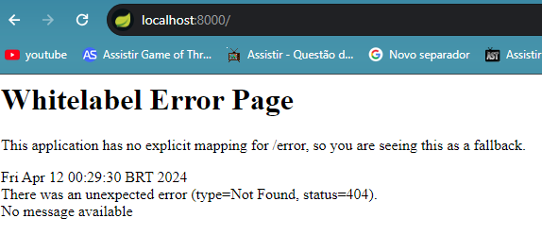
SPRING BOOT – AULA 1
Utilizando o próprio Eclipse
2º forma:
Se tudo ocorre bem no navegador irá aparecer a seguinte mensagem de error, mas na verdade significa que está funcionando tudo ok.
Lembre-se caso o servidor não rode executar a ação do slide 13 aqui

Slide 18
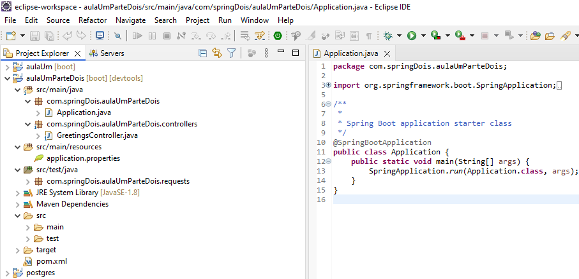
SPRING BOOT – AULA 1
Utilizando o próprio Eclipse
2º forma:
Após instalado o projeto será criado a pasta src onde ficará os arquivos java (código fonte).
Será criado o pacote de recursos (resourses/static ou resourses/template) onde ficará as páginas web.
Será criado os pacotes de testes.
O arquivo principal do Maven que estará todas as suas dependências.

Slide 19
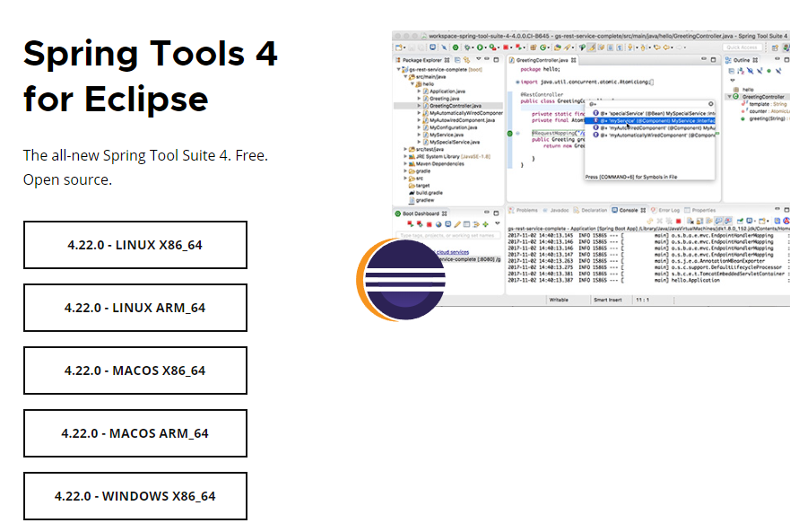
SPRING BOOT – AULA 1
Utilizando o Spring Tools 4
3º forma:
No navegador digite spring tools suíte.
levará para o link : https://spring.io/tools.
Fazer o download do arquivo.
Dentro do pasta SRC, criar pasta como o nome SpringTools4.
colocar o arquivo jar dentro desta pasta .
Abrir o PowerShell no caminho do arquivo jar.
Digitar o comando:
java -jar .\spring-tool-suite-4-4.22.0.RELEASE-e4.31.0-win32.win32.x86_64.self-extracting.jar
Ele irá extrair a ide e colocará dentro da pasta SpringTools4.
Crie o atalho para desktop.
O projeto pode ser criado como foi feito na 1ª e na 2ª forma.

Slide 20
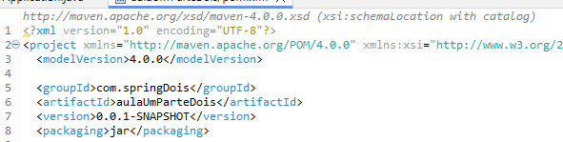
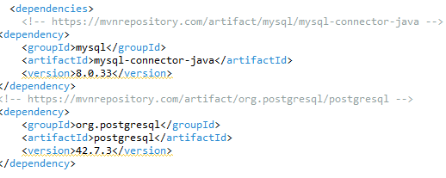
SPRING BOOT – AULA 1
Arquivo pom.xml
O arquivo pom.xml é essencial em projetos Maven, definindo configurações, dependências e plugins. Ele segue uma estrutura XML, contendo informações como grupo, artefato, versão e dependências do projeto. Sua correta configuração simplifica a gestão de dependências e o ciclo de vida de construção do projeto.

Slide 21
SPRING BOOT – AULA 1
Ciclo de vida de um projeto Spring Boot
O ciclo de vida de um projeto Spring Boot compreende inicialização, execução e término. Durante a inicialização, as configurações são carregadas, seguido pela execução do aplicativo. Após a execução, recursos são liberados e o aplicativo é encerrado, caso necessário.

Slide 22
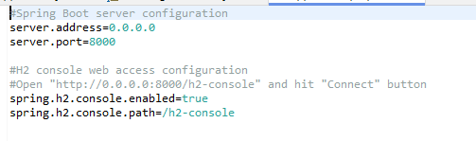
SPRING BOOT – AULA 1
Propriedades de um projeto Spring Boot – Arquivo Application.properties
As propriedades em um projeto Spring Boot são configuradas no arquivo application.properties ou application.yml, permitindo ajustar o comportamento do aplicativo. Elas abrangem desde configurações de servidor, como porta e contexto, até propriedades de banco de dados, logging e perfis de ambiente, proporcionando flexibilidade e controle sobre o ambiente de execução.

Slide 23
SPRING BOOT – AULA 1
Build de um projeto Spring Boot
O processo de build no Spring Boot utiliza o Apache Maven ou o Gradle para gerenciar dependências e compilar o código-fonte. Essas ferramentas automatizam tarefas como empacotamento do aplicativo em um JAR executável, gerenciamento de dependências e execução de testes. Com um simples comando, como "mvn clean package" ou "gradle build", é possível gerar um artefato pronto para implantação.

Slide 24
SPRING BOOT – AULA 1
Repositório local do Spring Boot
O repositório local do Spring Boot armazena as dependências baixadas do Maven Central ou de outros repositórios remotos. Localizado no diretório ".m2" do usuário, é essencial para acesso rápido e armazenamento local de artefatos, reduzindo a dependência da conexão com a internet durante o desenvolvimento e a compilação.

Slide 25
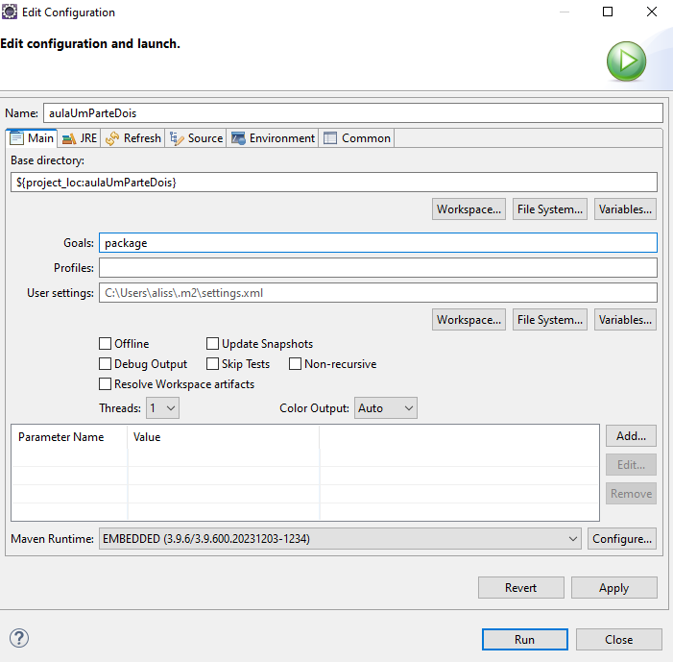
SPRING BOOT – AULA 1
Empacotador do Spring Boot -Maven
O de execução.
O empacotador padrão no Spring Boot é o Maven ou o Gradle, dependendo da configuração do projeto. Ambos automatizam o processo de construção e empacotamento do aplicativo, criando um artefato executável, como um arquivo JAR, que inclui todas as dependências necessárias para executar o aplicativo independentemente do ambiente de execução.
O arquivo é criado na pasta:
C:\Users\aliss\eclipse-workspace\aulaUmParteDois\target
Caminho Run as => Maven Build

Slide 26
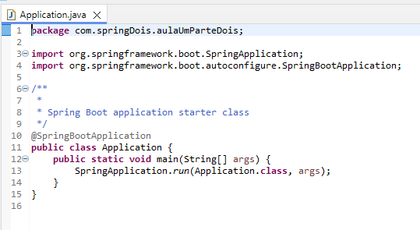
SPRING BOOT – AULA 1
Arquivo Aplicaton.javapom.xml
Esse arquivo pode ser qualquer nome quando se cria o projeto pela ferramenta ele cria o arquivo Application.Java.
O que realmente manda é a anotação que é realizada @SpringBootAplication.
Ele Lê todo o projeto e configura todos os frameworks da aplicação ele lê o arquivo aplication properties, lê todos os controllers através da ANOTAÇÂO e sobe o nosso projeto e coloca o nosso projeto no ar.
Considerado o centro da aplicação Spring boot

Slide 27
SPRING BOOT – AULA 1
Arquivo Aplicaton.javapom.xml
REST (Representational State Transfer) é um estilo arquitetural para projetar sistemas de software distribuídos. Ele utiliza uma abordagem baseada em recursos, usando métodos HTTP padrão (GET, POST, PUT, DELETE) para realizar operações sobre esses recursos. O REST enfatiza a interoperabilidade, escalabilidade e simplicidade na comunicação entre sistemas.

Slide 28
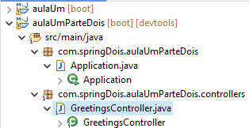
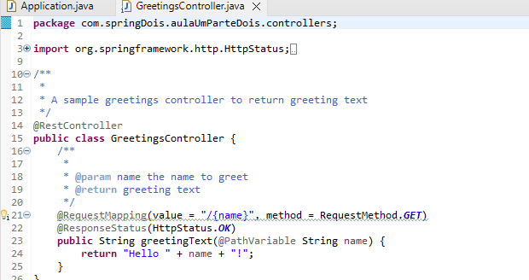
SPRING BOOT – AULA 1
Arquivo GreetingsController
Nesse arquivo ele já vem com a notação REST esse arquivo intercepta todas as requisições
(pode vir de qualquer tipo de dispositivo) que fizer o mapeamento. REST CONTROLLER responsável por interceptar os dados de uma aplicação, tudo que vir da tela de uma sistema ou da requisição de um navegador

Slide 29
SPRING BOOT – AULA 1
Arquivo GreetingsController
1º método mapeando o parâmetro.
No Spring Boot, a anotação @RequestMapping é usada para mapear métodos de controle a URLs específicas, associando-os a solicitações HTTP como GET, POST, PUT, DELETE, entre outras. Essa anotação permite configurar detalhadamente os endpoints da aplicação, incluindo parâmetros de URL, cabeçalhos e métodos HTTP permitidos. É uma ferramenta fundamental para a construção de APIs RESTful e aplicativos da web.

Slide 30
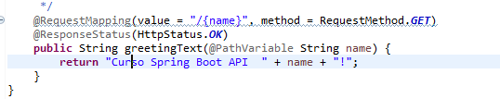
SPRING BOOT – AULA 1
Arquivo GreetingsController
Na url depois da barra insira o seu nome, altere o return da função para ver o resultado

Slide 31

SPRING BOOT – AULA 1
Arquivo GreetingsController – Criando url específica
No @RequestMapping em value eu acrescento /mostrarnome

Slide 33
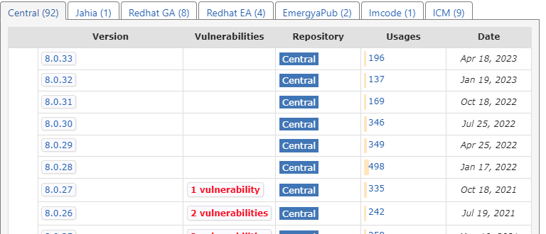
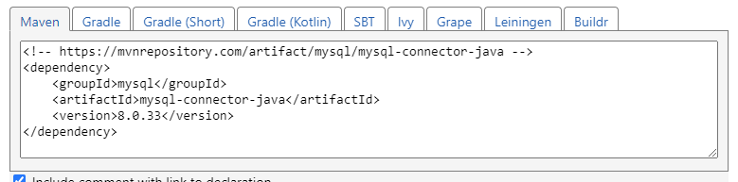
SPRING BOOT – AULA 1
Buscar o script conexão banco
No google pesquisar: jdbc mysql no maven
Ou link:
https://mvnrepository.com/artifact/mysql/mysql-connector-java

Slide 34
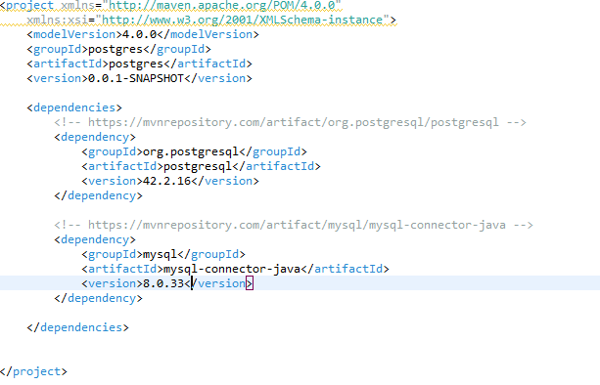
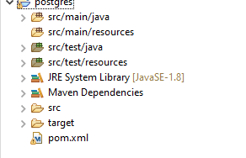
SPRING BOOT – AULA 1
Buscar o script conexão banco
O script será colocado no arquivo pom.xml e depois salvar e o Maven colocará essa dependência no projeto.

Slide 35
SPRING BOOT – AULA 1
package postgres;
import java.sql.Connection;
import java.sql.DriverManager;
import java.sql.SQLException;
public class Conexao {private static final String URL = "jdbc:mysql://localhost:3306/estudo";
private static final String USUARIO = "root";
private static final String SENHA = "123456";
public static Connection obterConexao() throws SQLException {
try {
Class.forName("com.mysql.cj.jdbc.Driver");
System.out.println("Conexao OK");
return DriverManager.getConnection(URL, USUARIO, SENHA);
} catch (ClassNotFoundException | SQLException e) {
throw new SQLException("Erro ao obter conexão com o banco de dados.", e);
}
}
CONEXAO COM MYSQL

Slide 36
SPRING BOOT – AULA 1
package postgres;
import java.sql.Connection;
import java.sql.DriverManager;
import java.sql.SQLException;
public class Conexao {private static final String URL = "jdbc:postgresql://localhost:5432/estudo";
private static final String USUARIO = “postgres";
private static final String SENHA = "123456";
public static Connection obterConexao() throws SQLException {
try {
Class.forName("org.postgresql.Driver");
System.out.println("Conexao OK");
return DriverManager.getConnection(URL, USUARIO, SENHA);
} catch (ClassNotFoundException | SQLException e) {
throw new SQLException("Erro ao obter conexão com o banco de dados.", e);
}
}
CONEXAO COM POSTGRES

Slide 37
SPRING BOOT – AULA 1
package postgres;
import java.sql.SQLException;
public class ClassePrincipal {
public static void main(String[] args) throws SQLException {
// TODO Auto-generated method stub
Conexao.obterConexao();
}
}
CLASSE DE TESTE

